Slide 1
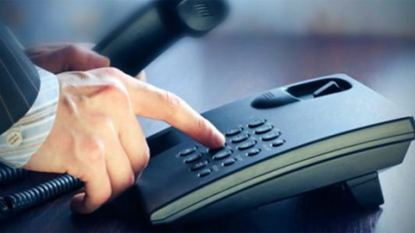
Етика телефонних розмов

Slide 2
Вступ
В усному діловому спілкуванні телефон відіграє суттєву допоміжну роль зв'язку для отримання інформації, оперативного реагування на події,
Головна перевага над іншими традиційними засобами зв'язку (листи, телеграми, факси)
оперативність,
швидкість,
зручність

Slide 3
Компоненти розмови
Службова телефонна розмова складається з таких компонентів:
момент установлення зв'язку;
виклад суті справи;
завершальні слова, фрази – знак про закінчення розмови.

Slide 4
Особливості телефонних розмов
Співрозмовники не бачать одне одного й не можуть скористатися невербальними засобами спілкування, тобто передати інформацію за допомоги міміки, жестів, відповідного виразу обличчя, сигналів очима тощо (відсутність візуального контакту між співрозмовниками)
обмеженість у часі (телефонна бесіда не може бути надто тривалою
наявність технічних перешкод (втручання сторонніх абонентів,поганий зв’язок

Slide 5
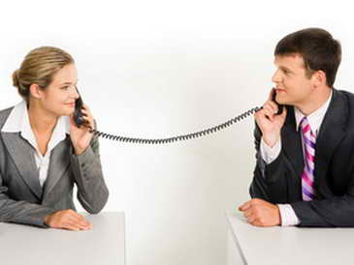
Правила ведення телефонної розмови.
Якщо телефонуєте ви:
насамперед привітайтеся, назвіть організацію, яку ви представляєте, а також свої прізвище, ім'я та по батьковіo якщо телефонуєте в установу чи незнайомій людині, слід запитати прізвище, ім'я та по батькові свого співрозмовника. Можете також повідомити, з ким саме ви хотіли б поговорити;
якщо телефонуєте у важливій справі, запитайте спершу, чи є у вашого співрозмовника достатньо часу для бесіди;
попередньо напишіть перелік питань, котрі необхідно з'ясувати, і тримайте цей перелік перед очима упродовж усієї бесіди;
завжди закінчує розмову той, хто телефонує. Завершуючи розмову, неодмінно попрощайтеся.
у разі досягнення важливих домовленостей згодом надішліть підтвердження листом або факсовим повідомленням.

Slide 6
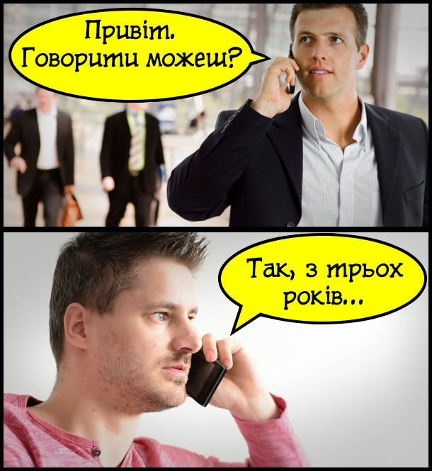
Правила ведення телефонної розмови.
Якщо телефонують вам:
спробуйте якомога швидше зняти слухавку й назвіть організацію, яку ви представляєте;
у разі потреби занотуйте ім'я, прізвище та контактний телефон співрозмовника;
розмовляйте тактовно, ввічливо демонструйте розуміння сутності проблем того, хто телефонує;
не кладіть несподівано трубку, навіть якщо розмова є нецікавою, нудною та надто тривалою для вас;
У разі виникнення складних питань запропонуйте співрозмовникові зустріч для детального обговорення суті проблеми;
завжди стисло підсумовуйте бесіду, перелічіть іще раз домовленості, що їх ви досягай.

Slide 7
Телефонна розмова дуже залежить від багатьох факторів таких як:
який характер має ваш дзвінок:
особистісний або діловий; вік людини з якою ви спілкуєтесь
на скільки близька вам ця людина,
на скільки ви знаєте цю людину та взагалі знайомі ви чи ні та ще багато іншого.

Slide 8
Висновок
Мобільний телефон нині є неодмінним атрибутом кожної ділової людини. Послуговуючись ним, треба дотримуватися певних етичних норм, щоб не створювати незручностей для інших. Звичайно, традиційні правила спілкування по телефону, які названо вище, залишаються, але треба враховувати специфіку мобільного зв'язку, оскільки телефон завжди у його власника

